Slide 1
Магический квадрат

Slide 2
История
В давние времена, научившись считать и выполнять арифметические действия, люди с удивление обнаружили, что числа имеют самостоятельную жизнь, удивительную и таинственную. Складывая различные числа, располагая их друг за другом или одно под другим, они иногда получали одинаковую сумму. Наконец, разделив числа линиями так, чтобы каждое оказалось в отдельной клетке, увидели квадрат, любое из чисел которого принимало участие в двух суммах, а те, что расположены вдоль диагоналей – даже в трех, и все суммы равны между собой! Недаром древние китайцы, индусы, а вслед за ними и арабы приписывали таким конструкциям таинственные и магические свойства.
Магические квадраты появились на Древнем Востоке еще до нашей эры. Одна из сохранившихся легенд повествует о том, что когда император Ю из династии Шан (2000 г до н.э.) стоял на берегу Ло, притоке Желтой реки, вдруг появилась большая рыба (в других вариантах – огромная черепаха), у которой на спине был рисунок из двух мистических символов – черных и белых кружочков , который был осознан затем как изображение магического квадрата порядка 3.
Первое специальное упоминание о таком квадрате найдено около 1 века до н.э. Вплоть до 10 века н.э. магические квадраты были воплощены в амулетах, заклинаниях. Они использовались в качестве талисманов по всей Индии. Их рисовали на кувшинах удачи, медицинских кружках. До сих пор они используются у некоторых восточных народов как талисман. Их можно встретить на палубах больших пассажирских судов как площадку для игры.
Итак, под магическими будем понимать квадраты, в которых суммы чисел, стоящих в любом столбце или в любой строке, а также по диагоналям, одинаковы.

Slide 3
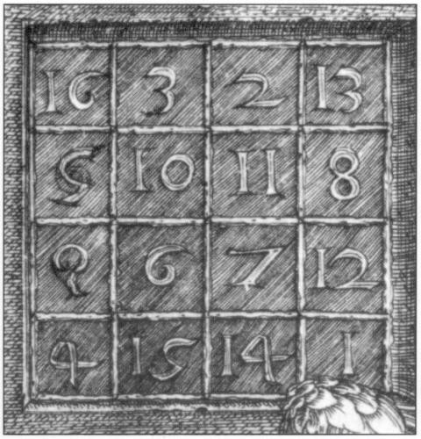
Магический квадрат 4×4, изображённый на гравюре Альбрехта Дюрера «Меланхолия I», считается самым ранним в европейском искусстве. Два средних числа в нижнем ряду указывают дату создания картины (1514).

Slide 4
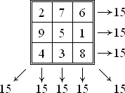
Технология построения
Магический, или волшебный квадрат — это квадратная таблица , заполненная числами таким образом, что сумма чисел в каждой строке, каждом столбце и на обеих диагоналях оказывается одинаковой. Нормальным называется магический квадрат, заполненный целыми числами от 1 до n2. Магические квадраты существуют для всех порядков , за исключением n = 2. Сумма чисел в каждой строке, столбце и на диагоналях, называется магической константой, M. Магическая константа нормального волшебного квадрата зависит только от n.

Slide 5
Заполните квадрат
5
 | 6 | 8
9 | 2 | 7

Slide 6
Способ, как сосчитать сумму по строчкам, столбцам и диагоналям
1)Сумма чисел в каждой строке одинакова, таких строк 3, значит сумма чисел в каждой строке в три раза меньше суммы всех чисел
2) Сложить три центральных числа

Slide 7
Даны числа 1,2,3,4,5,6,7,8,9
Составьте магический квадрат
Считаем сумму чисел.1+2+3+4+5+6+7+8+9=45
Делим ее на 3. 45/3=15
Числа, стоящие в середине(4.5.6)ставим по диагонали.
Расставляем соседние с ними(3,7) по столбцам или строкам.
Заполняем квадрат полностью.

Slide 8
4 | 3 | 8
9 | 5 | 1
2 | 1 | 6

Slide 9
5, 6, 7, 8, 9, 10, 11, 12, 13.
7

Slide 10
1) Чтобы найти сумму чисел в каждом столбце или строке, можно центральное число умножить на 3
2) В центре квадрата стоит число, записанное в ряду пятым.
3) В квадрате по разные стороны от центрального числа стоят числа, одинаково удаленные от левого и правого краев последовательности.
4) Числа, стоящие рядом с центральным и через одно от него, расположены по диагоналям квадрата. Числа, стоящие с краю и через одно от него, расположены в квадрате по вертикали и по горизонтали.

Slide 11
6,7,8,9,10,11,12,13,14

Slide 12
9 | 14 | 7
7 | 10 | 12
13 | 6 | 11

